Slide 1
Berufskrankheiten aus der Praxis
Obstruktive Atemwegserkrankung durch allergisierende Stoffe am Beispiel von Enzymen

Slide 2
Arbeitssituation
Person
35-jährige ungelernte Beschäftigte
seit 5 Jahren in der Produktion eines Wasch- und Reinigungsmittelproduzenten tätig
Aufgabe/Tätigkeit
Die Beschäftigte ist als Packerin in der Abteilung Waschpulverabpackung tätig.
Zu ihren typischen Aufgaben gehören:
Bereitstellen von Packmitteln und Bestückung der Abfülllinie
Beheben von Störungen
Reinigungsarbeiten an der Abfüllmaschine
Vor allem bei Reinigungsarbeiten ist die Beschäftigte gegenüber Waschpulverstäuben exponiert. Die Reinigung erfolgt mit Handfeger und Kehrschaufel und durch Ab-/Ausblasen der Stäube mit Druckluft.
Seite 2

Slide 3
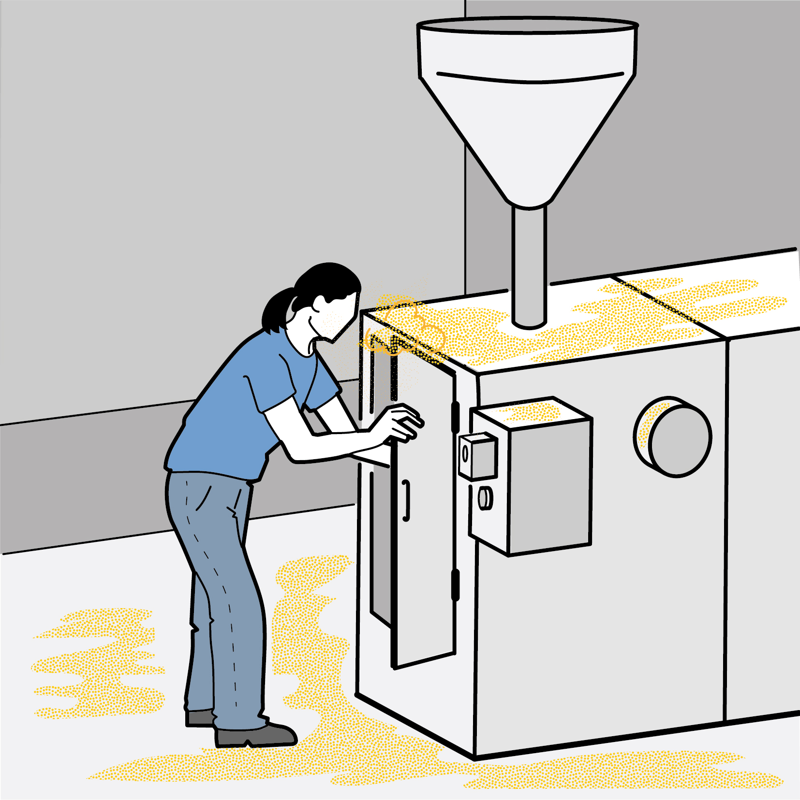
Station / Tätigkeit
1
Die Beschäftigte hat die Aufgabe, auftretende Störungen an der Abfüllanlage zu beseitigen. Dafür schaltet sie die Maschine ab und öffnet sie.

Slide 4
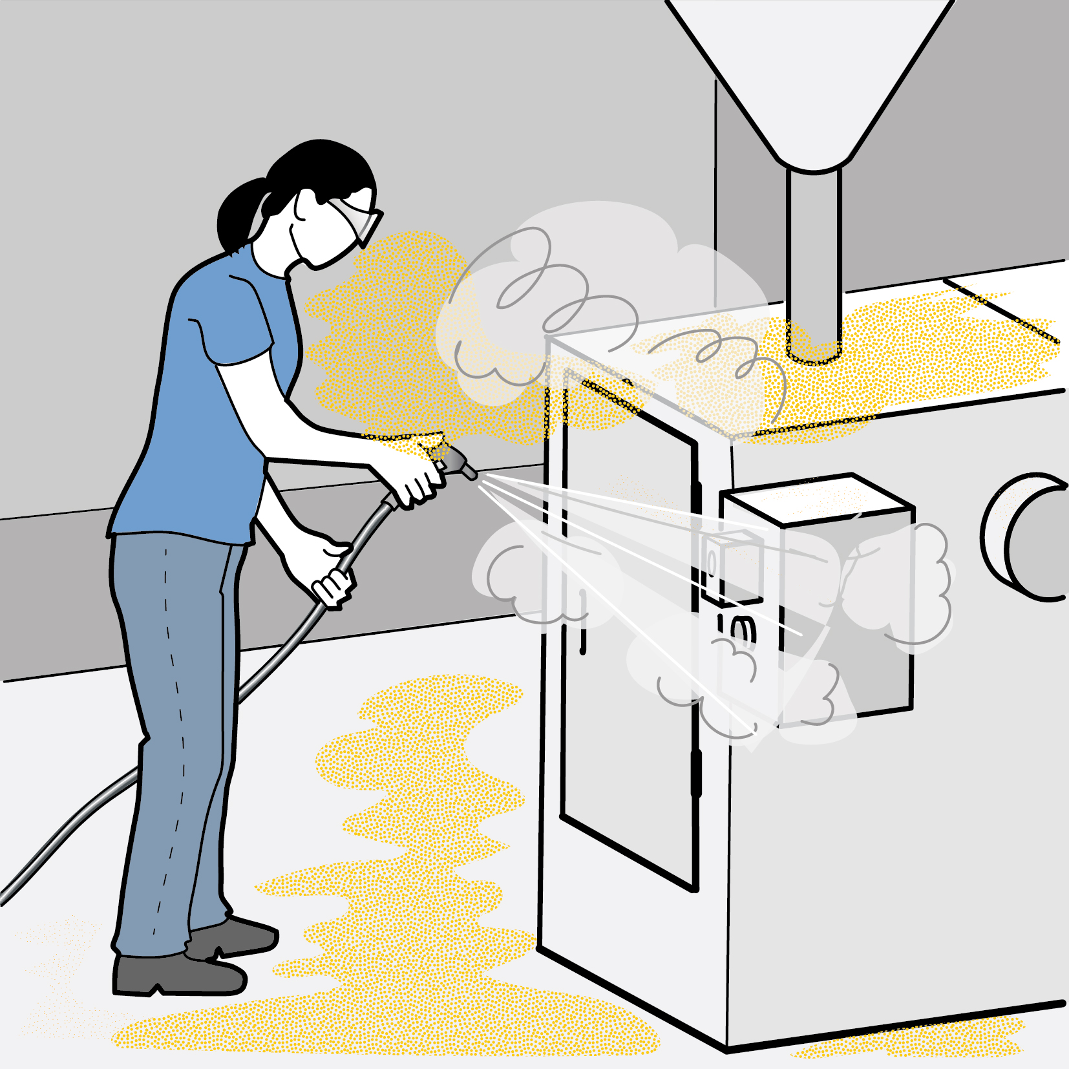
Station / Tätigkeit
2
Die entstehenden Staubablagerungen an der Maschine entfernt sie nach Schichtende mit Besen und Kehrblech oder Druckluft.

Slide 5
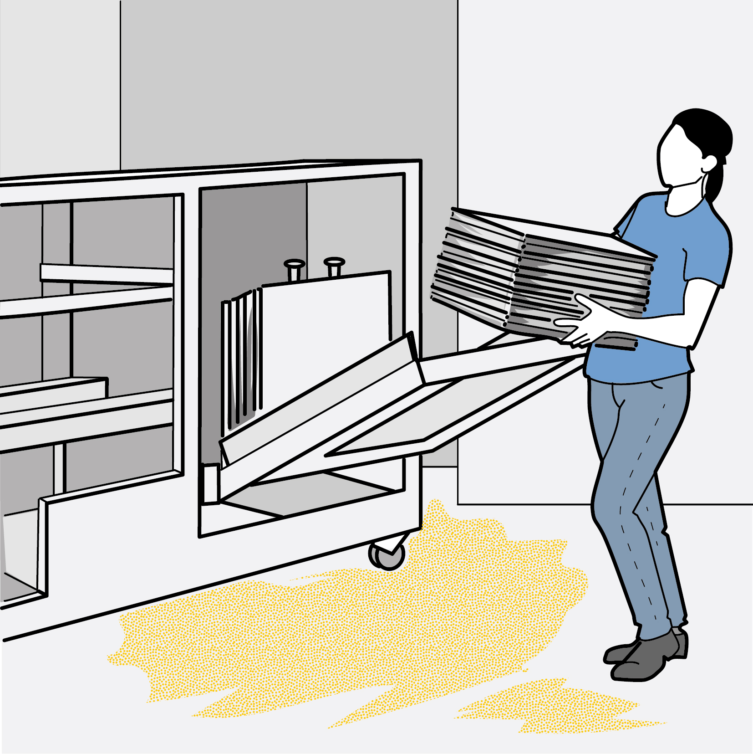
Station / Tätigkeit
3
An der Verpackungsmaschine füllt sie regelmäßig Kartonagen nach.

Slide 6
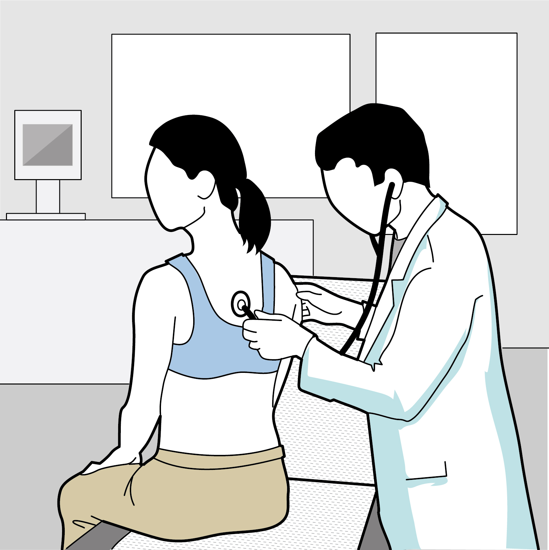
Beschwerden
4
Die Beschäftigte stellt Atembeschwerden zunächst unter Belastung, später auch im Ruhezustand fest.
Die Beschwerden bessern sich am Wochenende und im Urlaub.
Sie sucht ihren Hausarzt auf, der sie an einen Lungenfacharzt überweist.

Slide 7
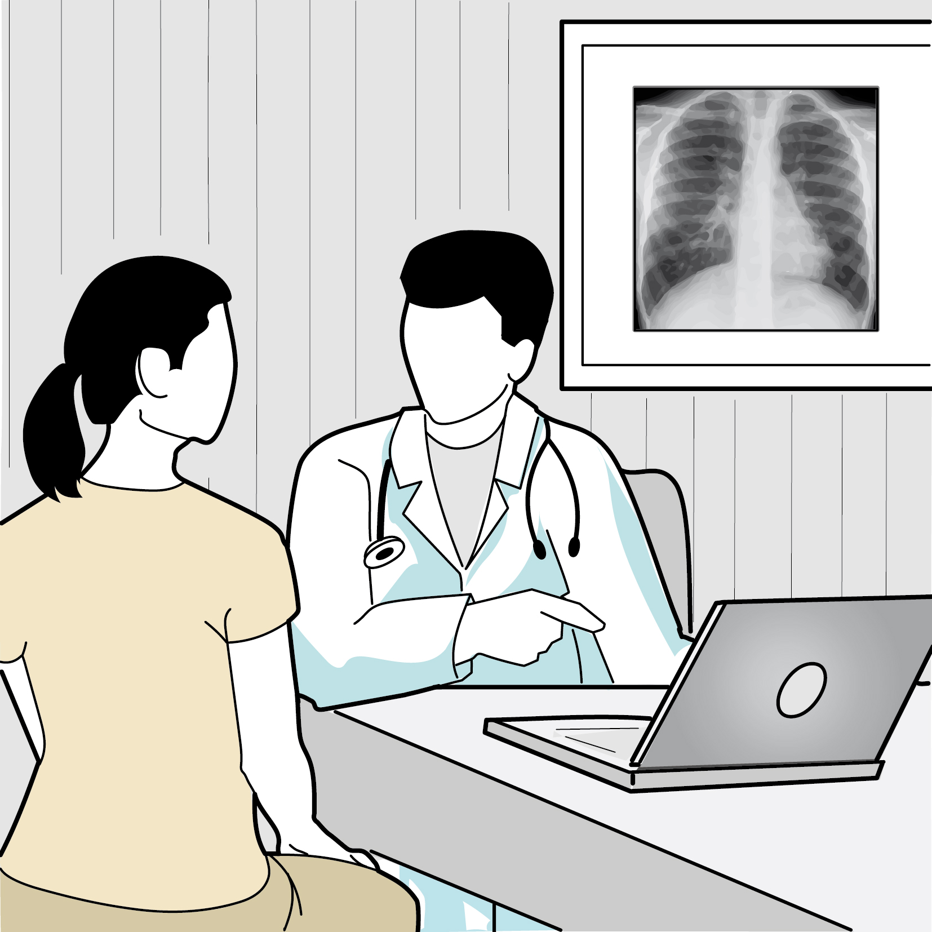
Diagnose
5
Der Lungenfacharzt diagnostiziert eine Verengung der Atemwege durch Enzymstäube und stellt eine Verdachtsanzeige auf Vorliegen einer Berufskrankheit bei der Berufsgenossenschaft.
Die Beschäftigte kann nicht mehr an ihren bisherigen Arbeitsplatz zurückkehren.

Slide 8
Folgen der Erkrankung
Medizinisch
Pfeifender Atem
Asthmaanfälle mit Atemnot
Medikamentöse Therapie
Beruflich
Probeweise Versetzung an einen anderen Arbeitsplatz
Ungewissheit, ob die Beschäftigte dort verbleiben kann, da eventuell kein Arbeitsplatz im Unternehmen vollkommen frei von Enzymbelastung ist
Privat
Einschränkungen bei Hobbys und in der Freizeit

Slide 9
Ursachen der Erkrankung
Unzureichende Gefährdungsbeurteilung
Exposition gegenüber Stäuben (atemwegssensibilisierende Enzyme und andere Waschpulverinhaltsstoffe) mit chemisch-irritativem Wirkpotential
Reinigungsvorgänge wurden durch Fegen und Abblasen und nicht durch Saugen oder Wischen durchgeführt
Unzureichende persönliche Schutzausrüstungen

Slide 10
Maßnahmen
Es werden nur noch „gecoatete“ (mit einer polymeren Schutzschicht umhüllte) Enzyme eingesetzt, sodass die Staubentwicklung deutlich reduziert wird.
An relevanten Stellen werden entstehende Waschpulverstäube über eine Zentralabsaugung erfasst und abgeführt.
Die Reinigung der Abpackmaschinen wird mittels spezieller Staubsauger mit HEPA-Filtern durchgeführt.
In der gesamten Abpackung ist das Tragen von FFP2-Staubmasken unter Berücksichtigung der Tragezeitbegrenzung vorgeschrieben und in Betriebsanweisungen geregelt.

Slide 11
Wissensblock: Grundsätzliches zu den Gefährdungen
Berufliche Allergene sind Arbeitsstoffe mit sensibilisierender Potenz. Sie kommen an den verschiedensten Arbeitsplätzen vor. Meist handelt es sich um einatembare Stoffe pflanzlicher oder tierischer Herkunft. Bekannte Gefahrenquellen sind beispielsweise die Exposition gegenüber folgenden Allergenen:
Pflanzliche Allergene, z. B. Mehlstaub, Holzstaub
Tierische Allergene, z. B. Insektenstaub, Taubenkot
Sonstige Allergene, z. B. Proteasen wie Waschmittelenzyme oder Isocyanate
Diese sind in der Wirkung vergleichbar mit den bekanntesten Vertretern aus dem privaten Bereich: Blütenpollen, Hausstaubmilben, Tiergifte (z. B. Wespen- oder Hornissengift) und Metalle (z. B. Nickel).

Slide 12
Fragen für die Diskussionsrunde
Wo kommen wir mit sensibilisierenden Stoffen in Kontakt?
Wie können wir die Staubemissionen verhindern oder reduzieren?
Wie gehen wir bei der Reinigung unserer Maschinen, Anlagen und Arbeitsplätze vor?
Welchen Atemschutz benutzen wir?
An wen wenden wir uns, wenn bei uns allergische Reaktionen während oder nach der Arbeit auftreten?
Welche Vorteile bietet uns die angebotene arbeitsmedizinische Vorsorge?

